Slide 1

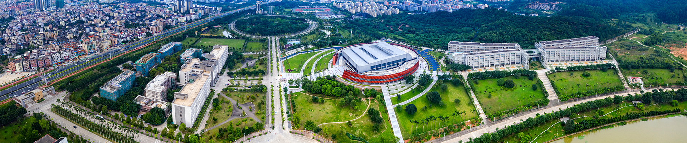
第五节：集合约束法与域敏感指针分析
授课人：雷宇翔

Slide 2
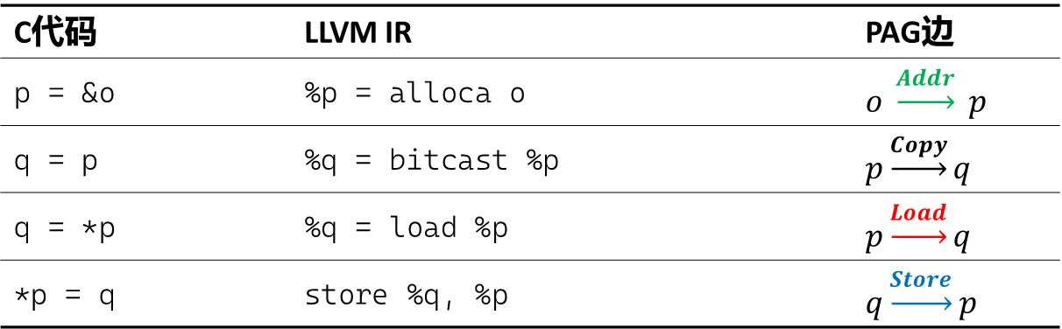
上节回顾
四种基本指令：
C代码 | LLVM IR | PAG边
p = &o | %p = alloca o | $o \underset{→}{Addr} p$
q = p | %q = bitcast %p | $p\underset{→}{Copy}q$
q = *p | %q = load %p | $p\underset{→}{Load}q$
*p = q | store %q, %p | $q\underset{→}{Store}p$

Slide 3
本节内容
了解域敏感指针分析
掌握集合约束法指针分析

Slide 4
域敏感指针分析
域访问指令：
struct S{
int* f1;
int* f2;
};
int main(){
struct S s;
int a1, a2;
s.f1 = &a1;
s.f2 = &a2;
int* p = s.f1;
int* q = s.f2;
}
define i32 @main() #0 {
entry:
%s = alloca %struct.S, align 8
%a1 = alloca i32, align 4
%a2 = alloca i32, align 4
%f1 = getelementptr inbounds %struct.S, ptr %s, i32 0, i32 0
store ptr %a1, ptr %f1, align 8
%f2 = getelementptr inbounds %struct.S, ptr %s, i32 0, i32 1
store ptr %a2, ptr %f2, align 8
%f11 = getelementptr inbounds %struct.S, ptr %s, i32 0, i32 0
%0 = load ptr, ptr %f11, align 8
%f22 = getelementptr inbounds %struct.S, ptr %s, i32 0, i32 1
%1 = load ptr, ptr %f22, align 8
ret i32 0
}
p and q point to the same value?
example.c
example.ll

Slide 5
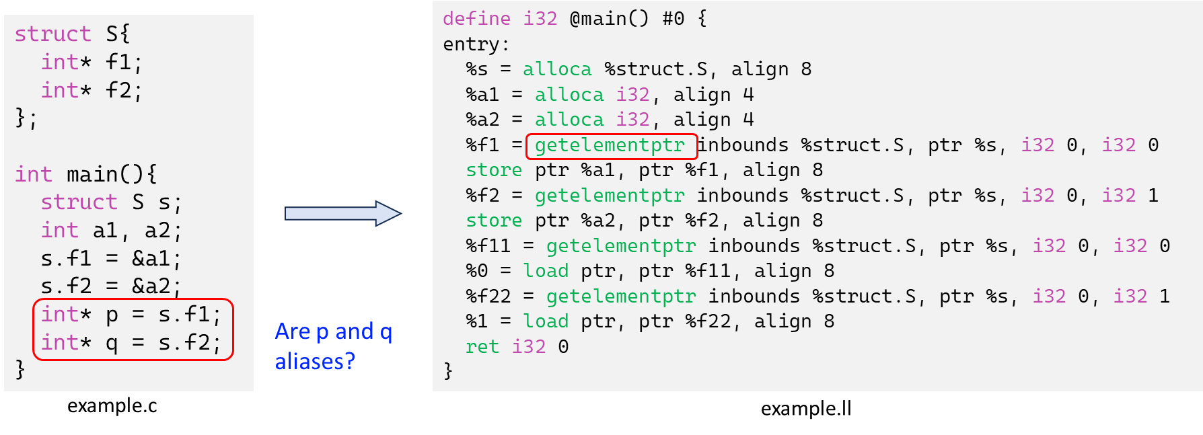
域敏感指针分析
域不敏感（field-insensitive）分析：
Load
Load
%0
s
%1

Slide 6
域敏感指针分析
域敏感（field-sensitive）分析：
Load
%f11
Gep,0
Gep,1
%f12
Load
%0
s
%1

Slide 7
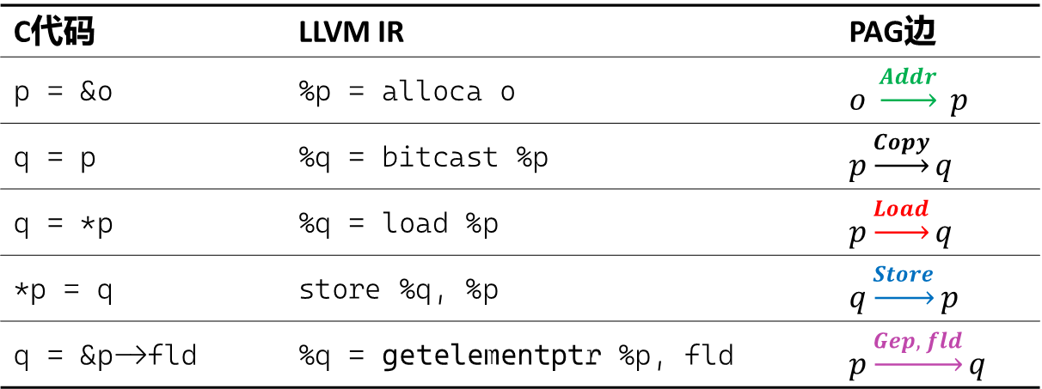
域敏感指针分析
域访问指令：
C代码 | LLVM IR | PAG边
p = &o | %p = alloca o | $o \underset{→}{Addr} p$
q = p | %q = bitcast %p | $p\underset{→}{Copy}q$
q = *p | %q = load %p | $p\underset{→}{Load}q$
*p = q | store %q, %p | $q\underset{→}{Store}p$
q = &p->fld | %q = getelementptr %p, fld | $p\underset{→}{Gep, fld}q$

Slide 8
集合约束法
一种基于集合约束（set-constraint）的指针分析法，通常也称为Andersen分析法。
  方法：为每个指针分配一个指针集（Points-To Set, PTS），用于存放其在运行过程中可能指向的内存对象。
  主要通过程序赋值图（PAG）或者集合约束图（Constraint Graph, ConsG）实现。
参考资料：Andersen, L. O. (1994). Program analysis and specialization for the C programming language (Ph.D. thesis, University of Cophenhagen).

Slide 9
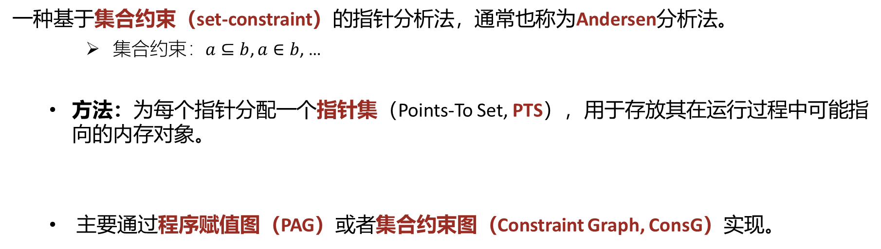
集合约束法
一种基于集合约束（set-constraint）的指针分析法，通常也称为Andersen分析法。
    集合约束：$a⊆b$, $a∈b$, …
  方法：为每个指针分配一个指针集（Points-To Set, PTS），用于存放其在运行过程中可能指向的内存对象。
  主要通过程序赋值图（PAG）或者集合约束图（Constraint Graph, ConsG）实现。
参考资料：Andersen, L. O. (1994). Program analysis and specialization for the C programming language (Ph.D. thesis, University of Cophenhagen).

Slide 10
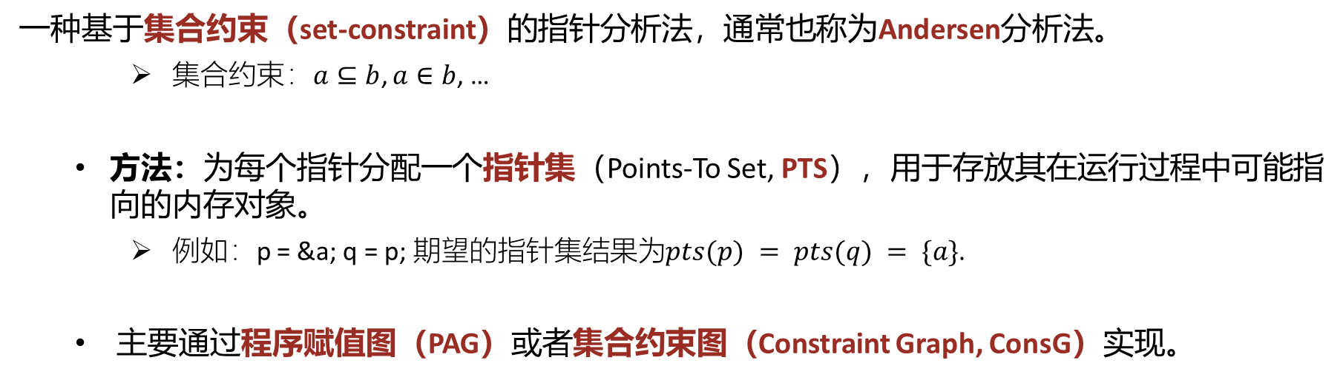
集合约束法
一种基于集合约束（set-constraint）的指针分析法，通常也称为Andersen分析法。
    集合约束：$a⊆b$, $a∈b$, …
  方法：为每个指针分配一个指针集（Points-To Set, PTS），用于存放其在运行过程中可能指向的内存对象。
    例如：p = &a; q = p; 期望的指针集结果为$pts(p) = pts(q) = \{a\}$.
  主要通过程序赋值图（PAG）或者集合约束图（Constraint Graph, ConsG）实现。
参考资料：Andersen, L. O. (1994). Program analysis and specialization for the C programming language (Ph.D. thesis, University of Cophenhagen).

Slide 11
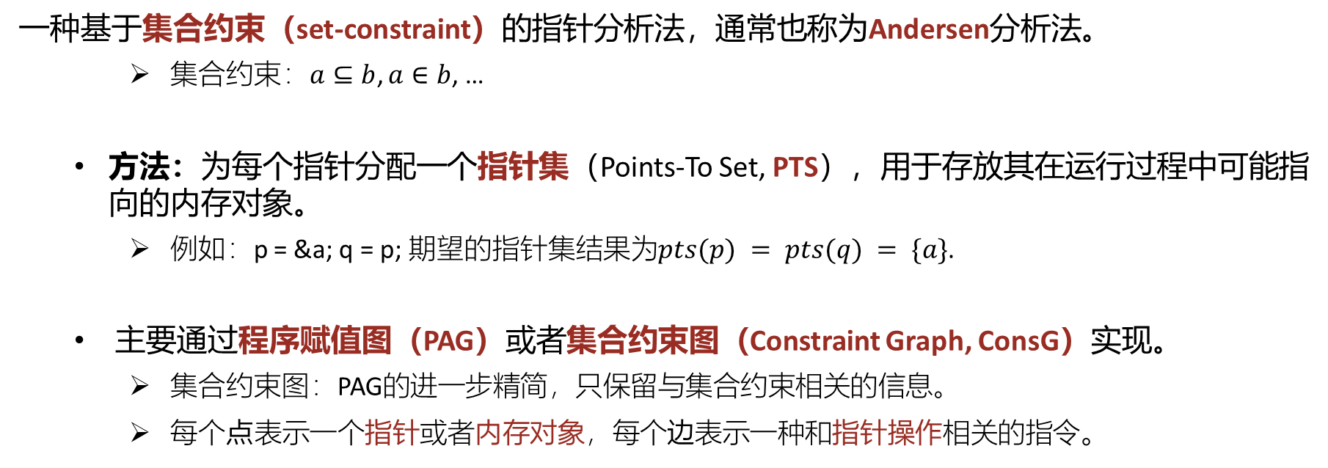
集合约束法
一种基于集合约束（set-constraint）的指针分析法，通常也称为Andersen分析法。
    集合约束：$a⊆b$, $a∈b$, …
  方法：为每个指针分配一个指针集（Points-To Set, PTS），用于存放其在运行过程中可能指向的内存对象。
    例如：p = &a; q = p; 期望的指针集结果为$pts(p) = pts(q) = \{a\}$.
  主要通过程序赋值图（PAG）或者集合约束图（Constraint Graph, ConsG）实现。
    集合约束图：PAG的进一步精简，只保留与集合约束相关的信息。
    每个点表示一个指针或者内存对象，每个边表示一种和指针操作相关的指令。
参考资料：Andersen, L. O. (1994). Program analysis and specialization for the C programming language (Ph.D. thesis, University of Cophenhagen).

Slide 12
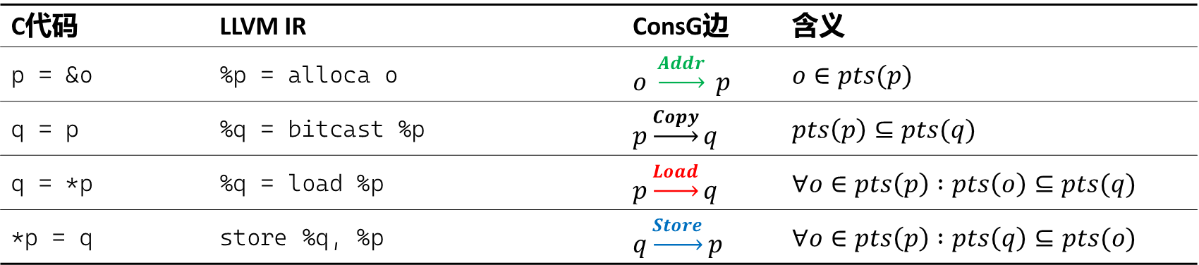

集合约束法
四种基本约束：
C代码 | LLVM IR | ConsG边 | 含义
p = &o | %p = alloca o | $o \underset{→}{Addr} p$ | $o∈pts(p)$
q = p | %q = bitcast %p | $p\underset{→}{Copy}q$ | $pts\left(p\right)⊆pts(q)$
q = *p | %q = load %p | $p\underset{→}{Load}q$ | $∀o∈pts\left(p\right) :pts\left(o\right)⊆pts(q)$
*p = q | store %q, %p | $q\underset{→}{Store}p$ | $∀o∈pts\left(p\right) :pts\left(q\right)⊆pts(o)$
$$\{\}$$
o
Addr
p

Slide 13


集合约束法
四种基本约束：
C代码 | LLVM IR | ConsG边 | 含义
p = &o | %p = alloca o | $o \underset{→}{Addr} p$ | $o∈pts(p)$
q = p | %q = bitcast %p | $p\underset{→}{Copy}q$ | $pts\left(p\right)⊆pts(q)$
q = *p | %q = load %p | $p\underset{→}{Load}q$ | $∀o∈pts\left(p\right) :pts\left(o\right)⊆pts(q)$
*p = q | store %q, %p | $q\underset{→}{Store}p$ | $∀o∈pts\left(p\right) :pts\left(q\right)⊆pts(o)$
$$\{o\}$$
o
Addr
p
$$pts\left(p\right)=\{o\}$$

Slide 14



集合约束法
四种基本约束：
C代码 | LLVM IR | ConsG边 | 含义
p = &o | %p = alloca o | $o \underset{→}{Addr} p$ | $o∈pts(p)$
q = p | %q = bitcast %p | $p\underset{→}{Copy}q$ | $pts\left(p\right)⊆pts(q)$
q = *p | %q = load %p | $p\underset{→}{Load}q$ | $∀o∈pts\left(p\right) :pts\left(o\right)⊆pts(q)$
*p = q | store %q, %p | $q\underset{→}{Store}p$ | $∀o∈pts\left(p\right) :pts\left(q\right)⊆pts(o)$
$$\{o\}$$
$$\{\}$$
p
Copy
q
$pts\left(p\right)=\{o\}$

Slide 15


集合约束法
四种基本约束：
C代码 | LLVM IR | ConsG边 | 含义
p = &o | %p = alloca o | $o \underset{→}{Addr} p$ | $o∈pts(p)$
q = p | %q = bitcast %p | $p\underset{→}{Copy}q$ | $pts\left(p\right)⊆pts(q)$
q = *p | %q = load %p | $p\underset{→}{Load}q$ | $∀o∈pts\left(p\right) :pts\left(o\right)⊆pts(q)$
*p = q | store %q, %p | $q\underset{→}{Store}p$ | $∀o∈pts\left(p\right) :pts\left(q\right)⊆pts(o)$
$$\{o\}$$
$$\{o\}$$
p
Copy
q
$pts\left(p\right)=\{o\}$
$pts\left(q\right)=\left\{o\right\}$

Slide 16



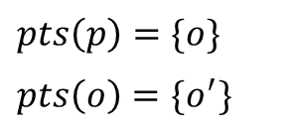
集合约束法
四种基本约束：
C代码 | LLVM IR | ConsG边 | 含义
p = &o | %p = alloca o | $o \underset{→}{Addr} p$ | $o∈pts(p)$
q = p | %q = bitcast %p | $p\underset{→}{Copy}q$ | $pts\left(p\right)⊆pts(q)$
q = *p | %q = load %p | $p\underset{→}{Load}q$ | $∀o∈pts\left(p\right) :pts\left(o\right)⊆pts(q)$
*p = q | store %q, %p | $q\underset{→}{Store}p$ | $∀o∈pts\left(p\right) :pts\left(q\right)⊆pts(o)$
$$\{o′\}$$
o
$$pts\left(p\right)=\{o\}$$
$pts\left(o\right)=\{o^{′}\}$
$$\{o\}$$
$$\{\}$$
p
Load
q

Slide 17


集合约束法
四种基本约束：
C代码 | LLVM IR | ConsG边 | 含义
p = &o | %p = alloca o | $o \underset{→}{Addr} p$ | $o∈pts(p)$
q = p | %q = bitcast %p | $p\underset{→}{Copy}q$ | $pts\left(p\right)⊆pts(q)$
q = *p | %q = load %p | $p\underset{→}{Load}q$ | $∀o∈pts\left(p\right) :pts\left(o\right)⊆pts(q)$
*p = q | store %q, %p | $q\underset{→}{Store}p$ | $∀o∈pts\left(p\right) :pts\left(q\right)⊆pts(o)$
$$\{o′\}$$
o
$$pts\left(p\right)=\{o\}$$
$pts\left(o\right)=\{o^{′}\}$
Copy
$$\{o\}$$
$$\{o′\}$$
p
Load
q
$pts\left(q\right)=\left\{o′\right\}$

Slide 18
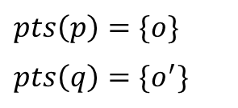



集合约束法
四种基本约束：
C代码 | LLVM IR | ConsG边 | 含义
p = &o | %p = alloca o | $o \underset{→}{Addr} p$ | $o∈pts(p)$
q = p | %q = bitcast %p | $p\underset{→}{Copy}q$ | $pts\left(p\right)⊆pts(q)$
q = *p | %q = load %p | $p\underset{→}{Load}q$ | $∀o∈pts\left(p\right) :pts\left(o\right)⊆pts(q)$
*p = q | store %q, %p | $q\underset{→}{Store}p$ | $∀o∈pts\left(p\right) :pts\left(q\right)⊆pts(o)$
$$\{\}$$
o
$$pts\left(p\right)=\{o\}$$
$pts\left(q\right)=\{o^{′}\}$
$$\{o\}$$
$$\{o′\}$$
p
Store
q

Slide 19


集合约束法
四种基本约束：
C代码 | LLVM IR | ConsG边 | 含义
p = &o | %p = alloca o | $o \underset{→}{Addr} p$ | $o∈pts(p)$
q = p | %q = bitcast %p | $p\underset{→}{Copy}q$ | $pts\left(p\right)⊆pts(q)$
q = *p | %q = load %p | $p\underset{→}{Load}q$ | $∀o∈pts\left(p\right) :pts\left(o\right)⊆pts(q)$
*p = q | store %q, %p | $q\underset{→}{Store}p$ | $∀o∈pts\left(p\right) :pts\left(q\right)⊆pts(o)$
$$\{o′\}$$
o
$$pts\left(p\right)=\{o\}$$
$pts\left(q\right)=\{o^{′}\}$
Copy
$$\{o\}$$
$$\{o′\}$$
p
Store
q
$pts\left(o\right)=\left\{o′\right\}$

Slide 20
集合约束法
分析流程：获得LLVM IR
define void @swap(ptr %p, ptr %q) #0 {
entry:
%0 = load ptr, ptr %p, align 8
%1 = load ptr, ptr %q, align 8
store ptr %1, ptr %p, align 8
store ptr %0, ptr %q, align 8
ret void
}
define i32 @main() #0 {
entry:
%a1 = alloca i8, align 1
%a = alloca ptr, align 8
%b1 = alloca i8, align 1
%b = alloca ptr, align 8
store ptr %a1, ptr %a, align 8
store ptr %b1, ptr %b, align 8
call void @swap(ptr %a, ptr %b)
ret i32 0
}
void swap(char **p, char **q){
char* t = *p;
*p = *q;
*q = t;
}
int main(){
char a1;
char *a;
char b1;
char *b;
a = &a1;
b = &b1;
swap(&a,&b);
}
swap.c
swap.ll

Slide 21









集合约束法
分析流程：构造ConsG
define void @swap(ptr %p, ptr %q) #0 {
entry:
%0 = load ptr, ptr %p, align 8
%1 = load ptr, ptr %q, align 8
store ptr %1, ptr %p, align 8
store ptr %0, ptr %q, align 8
ret void
}
define i32 @main() #0 {
entry:
%a1 = alloca i8, align 1 ; O1
%a = alloca ptr, align 8 ; O2
%b1 = alloca i8, align 1 ; O3
%b = alloca ptr, align 8 ; O4
store ptr %a1, ptr %a, align 8
store ptr %b1, ptr %b, align 8
call void @swap(ptr %a, ptr %b)
ret i32 0
}
$o_{1}$
${\%a}_{1}$
${\%b}_{1}$
$o_{3}$
$o_{2}$
$\%a$
$\%b$
$o_{4}$
swap.ll

Slide 22




集合约束法
分析流程：构造ConsG
define void @swap(ptr %p, ptr %q) #0 {
entry:
%0 = load ptr, ptr %p, align 8
%1 = load ptr, ptr %q, align 8
store ptr %1, ptr %p, align 8
store ptr %0, ptr %q, align 8
ret void
}
define i32 @main() #0 {
entry:
%a1 = alloca i8, align 1 ; O1
%a = alloca ptr, align 8 ; O2
%b1 = alloca i8, align 1 ; O3
%b = alloca ptr, align 8 ; O4
store ptr %a1, ptr %a, align 8
store ptr %b1, ptr %b, align 8
call void @swap(ptr %a, ptr %b)
ret i32 0
}
$o_{1}$
${\%a}_{1}$
${\%b}_{1}$
$o_{3}$
$o_{2}$
$\%a$
$\%b$
$o_{4}$
$\%p$
$\%q$
$\%0$
$\%1$
swap.ll

Slide 23
集合约束法
分析流程：构造ConsG
define void @swap(ptr %p, ptr %q) #0 {
entry:
%0 = load ptr, ptr %p, align 8
%1 = load ptr, ptr %q, align 8
store ptr %1, ptr %p, align 8
store ptr %0, ptr %q, align 8
ret void
}
define i32 @main() #0 {
entry:
%a1 = alloca i8, align 1 ; O1
%a = alloca ptr, align 8 ; O2
%b1 = alloca i8, align 1 ; O3
%b = alloca ptr, align 8 ; O4
store ptr %a1, ptr %a, align 8
store ptr %b1, ptr %b, align 8
call void @swap(ptr %a, ptr %b)
ret i32 0
}
$o_{1}$
${\%a}_{1}$
${\%b}_{1}$
$o_{3}$
$o_{2}$
$\%a$
$\%b$
$o_{4}$
$\%p$
$\%q$
$\%0$
$\%1$
swap.ll

Slide 24
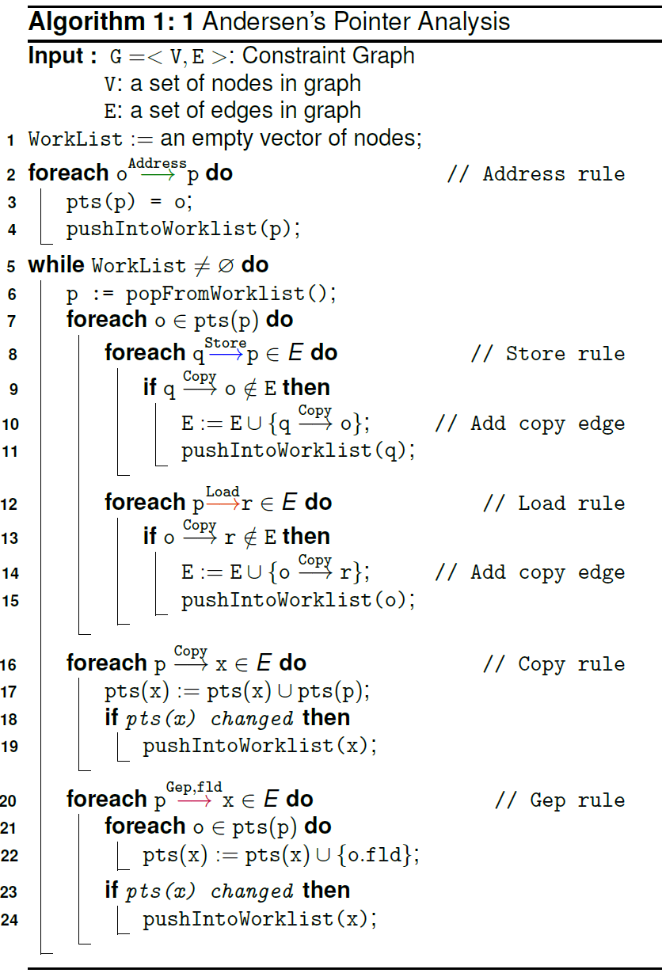
集合约束法
分析流程：求解集合约束
为每个点分配一个指针集
利用一个工作表（worklist）来存放待处理的点，并逐一处理
对每个点，利用集合约束关系更新其指针集
若一个点的指针集被更新，则将其放入工作表中
当工作表为空（即无法进一步更新指针集）时，算法停止

Slide 25
集合约束法
分析流程：求解集合约束
define void @swap(ptr %p, ptr %q) #0 {
entry:
%0 = load ptr, ptr %p, align 8
%1 = load ptr, ptr %q, align 8
store ptr %1, ptr %p, align 8
store ptr %0, ptr %q, align 8
ret void
}
define i32 @main() #0 {
entry:
%a1 = alloca i8, align 1 ; O1
%a = alloca ptr, align 8 ; O2
%b1 = alloca i8, align 1 ; O3
%b = alloca ptr, align 8 ; O4
store ptr %a1, ptr %a, align 8
store ptr %b1, ptr %b, align 8
call void @swap(ptr %a, ptr %b)
ret i32 0
}
$o_{1}$
${\%a}_{1}$
${\%b}_{1}$
$o_{3}$
$o_{2}$
$\%a$
$\%b$
$o_{4}$
$\%p$
$\%q$
$\%0$
$\%1$
tail
head
swap.ll
Worklist

Slide 26




集合约束法
分析流程：求解集合约束
define void @swap(ptr %p, ptr %q) #0 {
entry:
%0 = load ptr, ptr %p, align 8
%1 = load ptr, ptr %q, align 8
store ptr %1, ptr %p, align 8
store ptr %0, ptr %q, align 8
ret void
}
define i32 @main() #0 {
entry:
%a1 = alloca i8, align 1 ; O1
%a = alloca ptr, align 8 ; O2
%b1 = alloca i8, align 1 ; O3
%b = alloca ptr, align 8 ; O4
store ptr %a1, ptr %a, align 8
store ptr %b1, ptr %b, align 8
call void @swap(ptr %a, ptr %b)
ret i32 0
}
$\{o_{1}\}$
$\{o_{3}\}$
$o_{1}$
${\%a}_{1}$
${\%b}_{1}$
$o_{3}$
$\{o_{2}\}$
$\{o_{4}\}$
$o_{2}$
$\%a$
$\%b$
$o_{4}$
$\%p$
$\%q$
$\%0$
$\%1$
tail
head
%b %b1 %a %a1
swap.ll
Worklist

Slide 27




集合约束法
分析流程：求解集合约束
define void @swap(ptr %p, ptr %q) #0 {
entry:
%0 = load ptr, ptr %p, align 8
%1 = load ptr, ptr %q, align 8
store ptr %1, ptr %p, align 8
store ptr %0, ptr %q, align 8
ret void
}
define i32 @main() #0 {
entry:
%a1 = alloca i8, align 1 ; O1
%a = alloca ptr, align 8 ; O2
%b1 = alloca i8, align 1 ; O3
%b = alloca ptr, align 8 ; O4
store ptr %a1, ptr %a, align 8
store ptr %b1, ptr %b, align 8
call void @swap(ptr %a, ptr %b)
ret i32 0
}
$\{o_{1}\}$
$\{o_{3}\}$
$o_{1}$
${\%a}_{1}$
${\%b}_{1}$
$o_{3}$
$\{o_{2}\}$
$\{o_{4}\}$
$o_{2}$
$\%a$
$\%b$
$o_{4}$
$\%p$
$\%q$
$\%0$
$\%1$
tail
head
%b %b1 %a
%a1
swap.ll
Worklist

Slide 28
集合约束法
分析流程：求解集合约束
define void @swap(ptr %p, ptr %q) #0 {
entry:
%0 = load ptr, ptr %p, align 8
%1 = load ptr, ptr %q, align 8
store ptr %1, ptr %p, align 8
store ptr %0, ptr %q, align 8
ret void
}
define i32 @main() #0 {
entry:
%a1 = alloca i8, align 1 ; O1
%a = alloca ptr, align 8 ; O2
%b1 = alloca i8, align 1 ; O3
%b = alloca ptr, align 8 ; O4
store ptr %a1, ptr %a, align 8
store ptr %b1, ptr %b, align 8
call void @swap(ptr %a, ptr %b)
ret i32 0
}
$\{o_{1}\}$
$\{o_{3}\}$
$o_{1}$
${\%a}_{1}$
${\%b}_{1}$
$o_{3}$
$\{o_{2}\}$
$\{o_{4}\}$
$o_{2}$
$\%a$
$\%b$
$o_{4}$
$\%p$
$\%q$
$\%0$
$\%1$
tail
head
%b %b1
%a
swap.ll
Worklist

Slide 29
集合约束法
分析流程：求解集合约束
define void @swap(ptr %p, ptr %q) #0 {
entry:
%0 = load ptr, ptr %p, align 8
%1 = load ptr, ptr %q, align 8
store ptr %1, ptr %p, align 8
store ptr %0, ptr %q, align 8
ret void
}
define i32 @main() #0 {
entry:
%a1 = alloca i8, align 1 ; O1
%a = alloca ptr, align 8 ; O2
%b1 = alloca i8, align 1 ; O3
%b = alloca ptr, align 8 ; O4
store ptr %a1, ptr %a, align 8
store ptr %b1, ptr %b, align 8
call void @swap(ptr %a, ptr %b)
ret i32 0
}
$\{o_{1}\}$
$\{o_{3}\}$
$o_{1}$
${\%a}_{1}$
${\%b}_{1}$
$o_{3}$
$\{o_{2}\}$
$\{o_{4}\}$
$o_{2}$
$\%a$
$\%b$
$o_{4}$
$\%p$
$\%q$
$\%0$
$\%1$
tail
head
%a1 %b %b1
%a
swap.ll
Worklist

Slide 30

集合约束法
分析流程：求解集合约束
define void @swap(ptr %p, ptr %q) #0 {
entry:
%0 = load ptr, ptr %p, align 8
%1 = load ptr, ptr %q, align 8
store ptr %1, ptr %p, align 8
store ptr %0, ptr %q, align 8
ret void
}
define i32 @main() #0 {
entry:
%a1 = alloca i8, align 1 ; O1
%a = alloca ptr, align 8 ; O2
%b1 = alloca i8, align 1 ; O3
%b = alloca ptr, align 8 ; O4
store ptr %a1, ptr %a, align 8
store ptr %b1, ptr %b, align 8
call void @swap(ptr %a, ptr %b)
ret i32 0
}
$\{o_{1}\}$
$\{o_{3}\}$
$o_{1}$
${\%a}_{1}$
${\%b}_{1}$
$o_{3}$
$\{o_{2}\}$
$\{o_{4}\}$
$o_{2}$
$\%a$
$\%b$
$o_{4}$
$\{o_{2}\}$
$\%p$
$\%q$
$\%0$
$\%1$
tail
head
%p %a1 %b %b1
%a
swap.ll
Worklist

Slide 31

集合约束法
分析流程：求解集合约束
define void @swap(ptr %p, ptr %q) #0 {
entry:
%0 = load ptr, ptr %p, align 8
%1 = load ptr, ptr %q, align 8
store ptr %1, ptr %p, align 8
store ptr %0, ptr %q, align 8
ret void
}
define i32 @main() #0 {
entry:
%a1 = alloca i8, align 1 ; O1
%a = alloca ptr, align 8 ; O2
%b1 = alloca i8, align 1 ; O3
%b = alloca ptr, align 8 ; O4
store ptr %a1, ptr %a, align 8
store ptr %b1, ptr %b, align 8
call void @swap(ptr %a, ptr %b)
ret i32 0
}
$\{o_{1}\}$
$\{o_{3}\}$
$o_{1}$
${\%a}_{1}$
${\%b}_{1}$
$o_{3}$
$\{o_{2}\}$
$\{o_{4}\}$
$o_{2}$
$\%a$
$\%b$
$o_{4}$
$\{o_{2}\}$
$\%p$
$\%q$
$\%0$
$\%1$
tail
head
%p %a1 %b
%b1
swap.ll
Worklist

Slide 32

集合约束法
分析流程：求解集合约束
define void @swap(ptr %p, ptr %q) #0 {
entry:
%0 = load ptr, ptr %p, align 8
%1 = load ptr, ptr %q, align 8
store ptr %1, ptr %p, align 8
store ptr %0, ptr %q, align 8
ret void
}
define i32 @main() #0 {
entry:
%a1 = alloca i8, align 1 ; O1
%a = alloca ptr, align 8 ; O2
%b1 = alloca i8, align 1 ; O3
%b = alloca ptr, align 8 ; O4
store ptr %a1, ptr %a, align 8
store ptr %b1, ptr %b, align 8
call void @swap(ptr %a, ptr %b)
ret i32 0
}
$\{o_{1}\}$
$\{o_{3}\}$
$o_{1}$
${\%a}_{1}$
${\%b}_{1}$
$o_{3}$
$\{o_{2}\}$
$\{o_{4}\}$
$o_{2}$
$\%a$
$\%b$
$o_{4}$
$\{o_{2}\}$
$\{o_{4}\}$
$\%p$
$\%q$
$\%0$
$\%1$
tail
head
%q %b1 %p %a1
%b
swap.ll
Worklist

Slide 33


集合约束法
分析流程：求解集合约束
define void @swap(ptr %p, ptr %q) #0 {
entry:
%0 = load ptr, ptr %p, align 8
%1 = load ptr, ptr %q, align 8
store ptr %1, ptr %p, align 8
store ptr %0, ptr %q, align 8
ret void
}
define i32 @main() #0 {
entry:
%a1 = alloca i8, align 1 ; O1
%a = alloca ptr, align 8 ; O2
%b1 = alloca i8, align 1 ; O3
%b = alloca ptr, align 8 ; O4
store ptr %a1, ptr %a, align 8
store ptr %b1, ptr %b, align 8
call void @swap(ptr %a, ptr %b)
ret i32 0
}
$\{o_{1}\}$
$\{o_{3}\}$
$o_{1}$
${\%a}_{1}$
${\%b}_{1}$
$o_{3}$
$\{o_{1}\}$
$\{o_{2}\}$
$\{o_{4}\}$
$o_{2}$
$\%a$
$\%b$
$o_{4}$
$\{o_{2}\}$
$\{o_{4}\}$
$\%p$
$\%q$
$\%0$
$\%1$
tail
head
O2 %q %b1 %p
%a1
swap.ll
Worklist

Slide 34

集合约束法
分析流程：求解集合约束
define void @swap(ptr %p, ptr %q) #0 {
entry:
%0 = load ptr, ptr %p, align 8
%1 = load ptr, ptr %q, align 8
store ptr %1, ptr %p, align 8
store ptr %0, ptr %q, align 8
ret void
}
define i32 @main() #0 {
entry:
%a1 = alloca i8, align 1 ; O1
%a = alloca ptr, align 8 ; O2
%b1 = alloca i8, align 1 ; O3
%b = alloca ptr, align 8 ; O4
store ptr %a1, ptr %a, align 8
store ptr %b1, ptr %b, align 8
call void @swap(ptr %a, ptr %b)
ret i32 0
}
$\{o_{1}\}$
$\{o_{3}\}$
$o_{1}$
${\%a}_{1}$
${\%b}_{1}$
$o_{3}$
$\{o_{1}\}$
$\{o_{2}\}$
$\{o_{4}\}$
$o_{2}$
$\%a$
$\%b$
$o_{4}$
$\{o_{2}\}$
$\{o_{4}\}$
$\%p$
$\%q$
$\%0$
$\%1$
tail
head
O2 %1 O2 %q %b1
%p
swap.ll
Worklist

Slide 35

集合约束法
分析流程：求解集合约束
define void @swap(ptr %p, ptr %q) #0 {
entry:
%0 = load ptr, ptr %p, align 8
%1 = load ptr, ptr %q, align 8
store ptr %1, ptr %p, align 8
store ptr %0, ptr %q, align 8
ret void
}
define i32 @main() #0 {
entry:
%a1 = alloca i8, align 1 ; O1
%a = alloca ptr, align 8 ; O2
%b1 = alloca i8, align 1 ; O3
%b = alloca ptr, align 8 ; O4
store ptr %a1, ptr %a, align 8
store ptr %b1, ptr %b, align 8
call void @swap(ptr %a, ptr %b)
ret i32 0
}
$\{o_{1}\}$
$\{o_{3}\}$
$o_{1}$
${\%a}_{1}$
${\%b}_{1}$
$o_{3}$
$\{o_{1}\}$
$\{o_{2}\}$
$\{o_{4}\}$
$\{o_{3}\}$
$o_{2}$
$\%a$
$\%b$
$o_{4}$
$\{o_{2}\}$
$\{o_{4}\}$
$\%p$
$\%q$
$\%0$
$\%1$
tail
head
O4 O2 %1 O2 %q
%b1
swap.ll
Worklist

Slide 36

集合约束法
分析流程：求解集合约束
define void @swap(ptr %p, ptr %q) #0 {
entry:
%0 = load ptr, ptr %p, align 8
%1 = load ptr, ptr %q, align 8
store ptr %1, ptr %p, align 8
store ptr %0, ptr %q, align 8
ret void
}
define i32 @main() #0 {
entry:
%a1 = alloca i8, align 1 ; O1
%a = alloca ptr, align 8 ; O2
%b1 = alloca i8, align 1 ; O3
%b = alloca ptr, align 8 ; O4
store ptr %a1, ptr %a, align 8
store ptr %b1, ptr %b, align 8
call void @swap(ptr %a, ptr %b)
ret i32 0
}
$\{o_{1}\}$
$\{o_{3}\}$
$o_{1}$
${\%a}_{1}$
${\%b}_{1}$
$o_{3}$
$\{o_{1}\}$
$\{o_{2}\}$
$\{o_{4}\}$
$\{o_{3}\}$
$o_{2}$
$\%a$
$\%b$
$o_{4}$
$\{o_{2}\}$
$\{o_{4}\}$
$\%p$
$\%q$
$\%0$
$\%1$
tail
head
O4 %0 O4 O2 %1 O2
%q
swap.ll
Worklist

Slide 37

集合约束法
分析流程：求解集合约束
define void @swap(ptr %p, ptr %q) #0 {
entry:
%0 = load ptr, ptr %p, align 8
%1 = load ptr, ptr %q, align 8
store ptr %1, ptr %p, align 8
store ptr %0, ptr %q, align 8
ret void
}
define i32 @main() #0 {
entry:
%a1 = alloca i8, align 1 ; O1
%a = alloca ptr, align 8 ; O2
%b1 = alloca i8, align 1 ; O3
%b = alloca ptr, align 8 ; O4
store ptr %a1, ptr %a, align 8
store ptr %b1, ptr %b, align 8
call void @swap(ptr %a, ptr %b)
ret i32 0
}
$\{o_{1}\}$
$\{o_{3}\}$
$o_{1}$
${\%a}_{1}$
${\%b}_{1}$
$o_{3}$
$\{o_{1}\}$
$\{o_{2}\}$
$\{o_{4}\}$
$\{o_{3}\}$
$o_{2}$
$\%a$
$\%b$
$o_{4}$
$\{o_{2}\}$
$\{o_{4}\}$
$\%p$
$\%q$
$\%0$
$\{o_{1}\}$
$\%1$
tail
head
%0 O4 %0 O4 O2 %1
O2
swap.ll
Worklist

Slide 38

集合约束法
分析流程：求解集合约束
define void @swap(ptr %p, ptr %q) #0 {
entry:
%0 = load ptr, ptr %p, align 8
%1 = load ptr, ptr %q, align 8
store ptr %1, ptr %p, align 8
store ptr %0, ptr %q, align 8
ret void
}
define i32 @main() #0 {
entry:
%a1 = alloca i8, align 1 ; O1
%a = alloca ptr, align 8 ; O2
%b1 = alloca i8, align 1 ; O3
%b = alloca ptr, align 8 ; O4
store ptr %a1, ptr %a, align 8
store ptr %b1, ptr %b, align 8
call void @swap(ptr %a, ptr %b)
ret i32 0
}
$\{o_{1}\}$
$\{o_{3}\}$
$o_{1}$
${\%a}_{1}$
${\%b}_{1}$
$o_{3}$
$\{o_{1}\}$
$\{o_{2}\}$
$\{o_{4}\}$
$\{o_{3}\}$
$o_{2}$
$\%a$
$\%b$
$o_{4}$
$\{o_{2}\}$
$\{o_{4}\}$
$\%p$
$\%q$
$\%0$
$\{o_{1}\}$
$\%1$
tail
head
%0 O4 %0 O4 O2
%1
swap.ll
Worklist

Slide 39
集合约束法
分析流程：求解集合约束
define void @swap(ptr %p, ptr %q) #0 {
entry:
%0 = load ptr, ptr %p, align 8
%1 = load ptr, ptr %q, align 8
store ptr %1, ptr %p, align 8
store ptr %0, ptr %q, align 8
ret void
}
define i32 @main() #0 {
entry:
%a1 = alloca i8, align 1 ; O1
%a = alloca ptr, align 8 ; O2
%b1 = alloca i8, align 1 ; O3
%b = alloca ptr, align 8 ; O4
store ptr %a1, ptr %a, align 8
store ptr %b1, ptr %b, align 8
call void @swap(ptr %a, ptr %b)
ret i32 0
}
$\{o_{1}\}$
$\{o_{3}\}$
$o_{1}$
${\%a}_{1}$
${\%b}_{1}$
$o_{3}$
$\{o_{1}\}$
$\{o_{2}\}$
$\{o_{4}\}$
$\{o_{3}\}$
$o_{2}$
$\%a$
$\%b$
$o_{4}$
$\{o_{2}\}$
$\{o_{4}\}$
$\%p$
$\%q$
$\%0$
$\{o_{1}\}$
$\%1$
tail
head
%0 O4 %0 O4
O2
swap.ll
Worklist

Slide 40

集合约束法
分析流程：求解集合约束
define void @swap(ptr %p, ptr %q) #0 {
entry:
%0 = load ptr, ptr %p, align 8
%1 = load ptr, ptr %q, align 8
store ptr %1, ptr %p, align 8
store ptr %0, ptr %q, align 8
ret void
}
define i32 @main() #0 {
entry:
%a1 = alloca i8, align 1 ; O1
%a = alloca ptr, align 8 ; O2
%b1 = alloca i8, align 1 ; O3
%b = alloca ptr, align 8 ; O4
store ptr %a1, ptr %a, align 8
store ptr %b1, ptr %b, align 8
call void @swap(ptr %a, ptr %b)
ret i32 0
}
$\{o_{1}\}$
$\{o_{3}\}$
$o_{1}$
${\%a}_{1}$
${\%b}_{1}$
$o_{3}$
$\{o_{1}\}$
$\{o_{2}\}$
$\{o_{4}\}$
$\{o_{3}\}$
$o_{2}$
$\%a$
$\%b$
$o_{4}$
$\{o_{2}\}$
$\{o_{4}\}$
$\%p$
$\%q$
$\%0$
$\{o_{1}\}$
$\{o_{3}\}$
$\%1$
tail
head
%1 %0 O4 %0
O4
swap.ll
Worklist

Slide 41


集合约束法
分析流程：求解集合约束
define void @swap(ptr %p, ptr %q) #0 {
entry:
%0 = load ptr, ptr %p, align 8
%1 = load ptr, ptr %q, align 8
store ptr %1, ptr %p, align 8
store ptr %0, ptr %q, align 8
ret void
}
define i32 @main() #0 {
entry:
%a1 = alloca i8, align 1 ; O1
%a = alloca ptr, align 8 ; O2
%b1 = alloca i8, align 1 ; O3
%b = alloca ptr, align 8 ; O4
store ptr %a1, ptr %a, align 8
store ptr %b1, ptr %b, align 8
call void @swap(ptr %a, ptr %b)
ret i32 0
}
$\{o_{1}\}$
$\{o_{3}\}$
$o_{1}$
${\%a}_{1}$
${\%b}_{1}$
$o_{3}$
$\{o_{1}\}$
$\{o_{2}\}$
$\{o_{4}\}$
$\{o_{3},o_{1}\}$
$o_{2}$
$\%a$
$\%b$
$o_{4}$
$\{o_{2}\}$
$\{o_{4}\}$
$\%p$
$\%q$
$\%0$
$\{o_{1}\}$
$\{o_{3}\}$
$\%1$
tail
head
O4 %1 %0 O4
%0
swap.ll
Worklist

Slide 42


集合约束法
分析流程：求解集合约束
define void @swap(ptr %p, ptr %q) #0 {
entry:
%0 = load ptr, ptr %p, align 8
%1 = load ptr, ptr %q, align 8
store ptr %1, ptr %p, align 8
store ptr %0, ptr %q, align 8
ret void
}
define i32 @main() #0 {
entry:
%a1 = alloca i8, align 1 ; O1
%a = alloca ptr, align 8 ; O2
%b1 = alloca i8, align 1 ; O3
%b = alloca ptr, align 8 ; O4
store ptr %a1, ptr %a, align 8
store ptr %b1, ptr %b, align 8
call void @swap(ptr %a, ptr %b)
ret i32 0
}
$\{o_{1}\}$
$\{o_{3}\}$
$o_{1}$
${\%a}_{1}$
${\%b}_{1}$
$o_{3}$
$\{o_{1}\}$
$\{o_{2}\}$
$\{o_{4}\}$
$\{o_{3},o_{1}\}$
$o_{2}$
$\%a$
$\%b$
$o_{4}$
$\{o_{2}\}$
$\{o_{4}\}$
$\%p$
$\%q$
$\%0$
$\{o_{1}\}$
$\%1$
$\{o_{3},o_{1}\}$
tail
head
%1 O4 %1 %0
O4
swap.ll
Worklist

Slide 43

集合约束法
分析流程：求解集合约束
define void @swap(ptr %p, ptr %q) #0 {
entry:
%0 = load ptr, ptr %p, align 8
%1 = load ptr, ptr %q, align 8
store ptr %1, ptr %p, align 8
store ptr %0, ptr %q, align 8
ret void
}
define i32 @main() #0 {
entry:
%a1 = alloca i8, align 1 ; O1
%a = alloca ptr, align 8 ; O2
%b1 = alloca i8, align 1 ; O3
%b = alloca ptr, align 8 ; O4
store ptr %a1, ptr %a, align 8
store ptr %b1, ptr %b, align 8
call void @swap(ptr %a, ptr %b)
ret i32 0
}
$\{o_{1}\}$
$\{o_{3}\}$
$o_{1}$
${\%a}_{1}$
${\%b}_{1}$
$o_{3}$
$\{o_{1}\}$
$\{o_{2}\}$
$\{o_{4}\}$
$\{o_{3},o_{1}\}$
$o_{2}$
$\%a$
$\%b$
$o_{4}$
$\{o_{2}\}$
$\{o_{4}\}$
$\%p$
$\%q$
$\%0$
$\{o_{1}\}$
$\%1$
$\{o_{3},o_{1}\}$
tail
head
%1 O4 %1
%0
swap.ll
Worklist

Slide 44

集合约束法
分析流程：求解集合约束
define void @swap(ptr %p, ptr %q) #0 {
entry:
%0 = load ptr, ptr %p, align 8
%1 = load ptr, ptr %q, align 8
store ptr %1, ptr %p, align 8
store ptr %0, ptr %q, align 8
ret void
}
define i32 @main() #0 {
entry:
%a1 = alloca i8, align 1 ; O1
%a = alloca ptr, align 8 ; O2
%b1 = alloca i8, align 1 ; O3
%b = alloca ptr, align 8 ; O4
store ptr %a1, ptr %a, align 8
store ptr %b1, ptr %b, align 8
call void @swap(ptr %a, ptr %b)
ret i32 0
}
$\{o_{1}\}$
$\{o_{3}\}$
$o_{1}$
${\%a}_{1}$
${\%b}_{1}$
$o_{3}$
$\{o_{1},o_{3}\}$
$\{o_{2}\}$
$\{o_{4}\}$
$\{o_{3},o_{1}\}$
$o_{2}$
$\%a$
$\%b$
$o_{4}$
$\{o_{2}\}$
$\{o_{4}\}$
$\%p$
$\%q$
$\%0$
$\{o_{1}\}$
$\%1$
$\{o_{3},o_{1}\}$
tail
head
O2 %1 O4
%1
swap.ll
Worklist

Slide 45

集合约束法
分析流程：求解集合约束
define void @swap(ptr %p, ptr %q) #0 {
entry:
%0 = load ptr, ptr %p, align 8
%1 = load ptr, ptr %q, align 8
store ptr %1, ptr %p, align 8
store ptr %0, ptr %q, align 8
ret void
}
define i32 @main() #0 {
entry:
%a1 = alloca i8, align 1 ; O1
%a = alloca ptr, align 8 ; O2
%b1 = alloca i8, align 1 ; O3
%b = alloca ptr, align 8 ; O4
store ptr %a1, ptr %a, align 8
store ptr %b1, ptr %b, align 8
call void @swap(ptr %a, ptr %b)
ret i32 0
}
$\{o_{1}\}$
$\{o_{3}\}$
$o_{1}$
${\%a}_{1}$
${\%b}_{1}$
$o_{3}$
$\{o_{1},o_{3}\}$
$\{o_{2}\}$
$\{o_{4}\}$
$\{o_{3},o_{1}\}$
$o_{2}$
$\%a$
$\%b$
$o_{4}$
$\{o_{2}\}$
$\{o_{4}\}$
$\%p$
$\%q$
$\%0$
$\{o_{1}\}$
$\%1$
$\{o_{3},o_{1}\}$
tail
head
O2 %1
O4
swap.ll
Worklist

Slide 46
集合约束法
分析流程：求解集合约束
define void @swap(ptr %p, ptr %q) #0 {
entry:
%0 = load ptr, ptr %p, align 8
%1 = load ptr, ptr %q, align 8
store ptr %1, ptr %p, align 8
store ptr %0, ptr %q, align 8
ret void
}
define i32 @main() #0 {
entry:
%a1 = alloca i8, align 1 ; O1
%a = alloca ptr, align 8 ; O2
%b1 = alloca i8, align 1 ; O3
%b = alloca ptr, align 8 ; O4
store ptr %a1, ptr %a, align 8
store ptr %b1, ptr %b, align 8
call void @swap(ptr %a, ptr %b)
ret i32 0
}
$\{o_{1}\}$
$\{o_{3}\}$
$o_{1}$
${\%a}_{1}$
${\%b}_{1}$
$o_{3}$
$\{o_{1},o_{3}\}$
$\{o_{2}\}$
$\{o_{4}\}$
$\{o_{3},o_{1}\}$
$o_{2}$
$\%a$
$\%b$
$o_{4}$
$\{o_{2}\}$
$\{o_{4}\}$
$\%p$
$\%q$
$\%0$
$\{o_{1}\}$
$\%1$
$\{o_{3},o_{1}\}$
tail
head
O2
%1
swap.ll
Worklist

Slide 47

集合约束法
分析流程：求解集合约束
define void @swap(ptr %p, ptr %q) #0 {
entry:
%0 = load ptr, ptr %p, align 8
%1 = load ptr, ptr %q, align 8
store ptr %1, ptr %p, align 8
store ptr %0, ptr %q, align 8
ret void
}
define i32 @main() #0 {
entry:
%a1 = alloca i8, align 1 ; O1
%a = alloca ptr, align 8 ; O2
%b1 = alloca i8, align 1 ; O3
%b = alloca ptr, align 8 ; O4
store ptr %a1, ptr %a, align 8
store ptr %b1, ptr %b, align 8
call void @swap(ptr %a, ptr %b)
ret i32 0
}
$\{o_{1}\}$
$\{o_{3}\}$
$o_{1}$
${\%a}_{1}$
${\%b}_{1}$
$o_{3}$
$\{o_{1},o_{3}\}$
$\{o_{2}\}$
$\{o_{4}\}$
$\{o_{3},o_{1}\}$
$o_{2}$
$\%a$
$\%b$
$o_{4}$
$\{o_{2}\}$
$\{o_{4}\}$
$\%p$
$\%q$
$\{o_{1},o_{3}\}$
$\%0$
$\%1$
$\{o_{3},o_{1}\}$
tail
head
%0
O2
swap.ll
Worklist

Slide 48

集合约束法
分析流程：求解集合约束
define void @swap(ptr %p, ptr %q) #0 {
entry:
%0 = load ptr, ptr %p, align 8
%1 = load ptr, ptr %q, align 8
store ptr %1, ptr %p, align 8
store ptr %0, ptr %q, align 8
ret void
}
define i32 @main() #0 {
entry:
%a1 = alloca i8, align 1 ; O1
%a = alloca ptr, align 8 ; O2
%b1 = alloca i8, align 1 ; O3
%b = alloca ptr, align 8 ; O4
store ptr %a1, ptr %a, align 8
store ptr %b1, ptr %b, align 8
call void @swap(ptr %a, ptr %b)
ret i32 0
}
$\{o_{1}\}$
$\{o_{3}\}$
$o_{1}$
${\%a}_{1}$
${\%b}_{1}$
$o_{3}$
$\{o_{1},o_{3}\}$
$\{o_{2}\}$
$\{o_{4}\}$
$\{o_{3},o_{1}\}$
$o_{2}$
$\%a$
$\%b$
$o_{4}$
$\{o_{2}\}$
$\{o_{4}\}$
$\%p$
$\%q$
$\{o_{1},o_{3}\}$
$\%0$
$\%1$
$\{o_{3},o_{1}\}$
tail
head
%0
swap.ll
Worklist

Slide 49
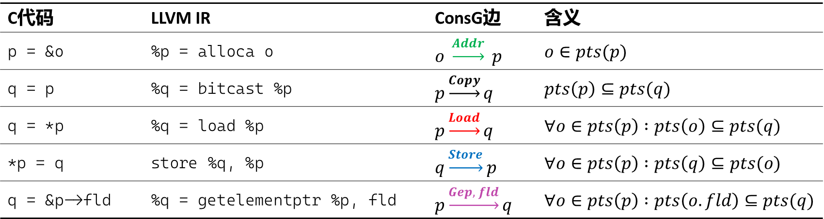



域敏感分析
%q = getelementptr <pointee_type>, <pointee_type>* %p, <idx_type> idx1, <idx_type> idx2, ...
C代码 | LLVM IR | ConsG边 | 含义
p = &o | %p = alloca o | $o \underset{→}{Addr} p$ | $o∈pts(p)$
q = p | %q = bitcast %p | $p\underset{→}{Copy}q$ | $pts\left(p\right)⊆pts(q)$
q = *p | %q = load %p | $p\underset{→}{Load}q$ | $∀o∈pts\left(p\right) :pts\left(o\right)⊆pts(q)$
*p = q | store %q, %p | $q\underset{→}{Store}p$ | $∀o∈pts\left(p\right) :pts\left(q\right)⊆pts(o)$
q = &p->fld | %q = getelementptr %p, fld | $p\underset{→}{Gep, fld}q$ | $∀o∈pts\left(p\right) :pts\left(o.fld\right)⊆pts(q)$
$$\{o\}$$
$$\{\}$$
$pts\left(p\right)=\{o\}$
p
Gep,fld
q

Slide 50


域敏感分析
%q = getelementptr <pointee_type>, <pointee_type>* %p, <idx_type> idx1, <idx_type> idx2, ...
C代码 | LLVM IR | ConsG边 | 含义
p = &o | %p = alloca o | $o \underset{→}{Addr} p$ | $o∈pts(p)$
q = p | %q = bitcast %p | $p\underset{→}{Copy}q$ | $pts\left(p\right)⊆pts(q)$
q = *p | %q = load %p | $p\underset{→}{Load}q$ | $∀o∈pts\left(p\right) :pts\left(o\right)⊆pts(q)$
*p = q | store %q, %p | $q\underset{→}{Store}p$ | $∀o∈pts\left(p\right) :pts\left(q\right)⊆pts(o)$
q = &p->fld | %q = getelementptr %p, fld | $p\underset{→}{Gep, fld}q$ | $∀o∈pts\left(p\right) :pts\left(o.fld\right)⊆pts(q)$
$$\{o\}$$
$$\{o.fld\}$$
$pts\left(p\right)=\{o\}$
p
Gep,fld
q
$pts\left(q\right)=\left\{o.fld\right\}$

Slide 51
域敏感分析
示例：
struct S{
int* f1;
int* f2;
};
int main(){
struct S s;
int a1, a2;
s.f1 = &a1;
s.f2 = &a2;
int* p = s.f1;
int* q = s.f2;
}
define i32 @main() #0 {
entry:
%s = alloca %struct.S, align 8
%a1 = alloca i32, align 4
%a2 = alloca i32, align 4
%f1 = getelementptr inbounds %struct.S, ptr %s, i32 0, i32 0
store ptr %a1, ptr %f1, align 8
%f2 = getelementptr inbounds %struct.S, ptr %s, i32 0, i32 1
store ptr %a2, ptr %f2, align 8
%f11 = getelementptr inbounds %struct.S, ptr %s, i32 0, i32 0
%0 = load ptr, ptr %f11, align 8
%f22 = getelementptr inbounds %struct.S, ptr %s, i32 0, i32 1
%1 = load ptr, ptr %f22, align 8
ret i32 0
}
example.c
example.ll

Slide 52












域敏感分析
示例：
define i32 @main() #0 {
entry:
%s = alloca %struct.S, align 8
%a1 = alloca i32, align 4
%a2 = alloca i32, align 4
%f1 = getelementptr inbounds %struct.S, ptr %s, i32 0, i32 0
store ptr %a1, ptr %f1, align 8
%f2 = getelementptr inbounds %struct.S, ptr %s, i32 0, i32 1
store ptr %a2, ptr %f2, align 8
%f11 = getelementptr inbounds %struct.S, ptr %s, i32 0, i32 0
%0 = load ptr, ptr %f11, align 8
%f22 = getelementptr inbounds %struct.S, ptr %s, i32 0, i32 1
%1 = load ptr, ptr %f22, align 8
ret i32 0
}
$o_{1}$
$o$
$o_{2}$
${\%a}_{1}$
$\%s$
${\%a}_{2}$
${\%f}_{1}$
$\%f_{11}$
$\%f_{22}$
${\%f}_{2}$
example.ll
$$\%0$$
$$\%1$$

Slide 53



















域敏感分析
示例：
$o_{1}$
$o$
$o_{2}$
$\{o_{1}\}$
$\{o\}$
$\{o_{2}\}$
${\%a}_{1}$
$\%s$
${\%a}_{2}$
$0$
$0$
$1$
$1$
${\%f}_{1}$
$\%f_{11}$
$\%f_{22}$
${\%f}_{2}$
$$\%0$$
$$\%1$$
tail
head
%a2 %a1 %s

Slide 54






域敏感分析
示例：
$o_{1}$
$o$
$o_{2}$
$\{o_{1}\}$
$\{o\}$
$\{o_{2}\}$
${\%a}_{1}$
$\%s$
${\%a}_{2}$
$0$
$0$
$1$
$1$
${\%f}_{1}$
$\%f_{11}$
$\%f_{22}$
${\%f}_{2}$
$\{{o.f}_{0}\}$
$\{{o.f}_{0}\}$
$\{{o.f}_{1}\}$
$\{{o.f}_{1}\}$
${o.f}_{0}$
$$\%0$$
$$\%1$$
${o.f}_{1}$
tail
head
%f22 %f11 %f2 %f1 %a2 %a1
%s

Slide 55




域敏感分析
示例：
$o_{1}$
$o$
$o_{2}$
$\{o_{1}\}$
$\{o\}$
$\{o_{2}\}$
${\%a}_{1}$
$\%s$
${\%a}_{2}$
$0$
$0$
$1$
$1$
${\%f}_{1}$
$\%f_{11}$
$\%f_{22}$
${\%f}_{2}$
$\{{o.f}_{0}\}$
$\{{o.f}_{0}\}$
$\{{o.f}_{1}\}$
$\{{o.f}_{1}\}$
${o.f}_{0}$
$$\%0$$
$$\%1$$
${o.f}_{1}$
tail
head
%f22 %f11 %f2 %f1 %a2
%a1

Slide 56
域敏感分析
示例：
$o_{1}$
$o$
$o_{2}$
$\{o_{1}\}$
$\{o\}$
$\{o_{2}\}$
${\%a}_{1}$
$\%s$
${\%a}_{2}$
$0$
$0$
$1$
$1$
${\%f}_{1}$
$\%f_{11}$
$\%f_{22}$
${\%f}_{2}$
$\{{o.f}_{0}\}$
$\{{o.f}_{0}\}$
$\{{o.f}_{1}\}$
$\{{o.f}_{1}\}$
${o.f}_{0}$
$$\%0$$
$$\%1$$
${o.f}_{1}$
tail
head
%f22 %f11 %f2 %f1
%a2

Slide 57
域敏感分析
示例：
$o_{1}$
$o$
$o_{2}$
$\{o_{1}\}$
$\{o\}$
$\{o_{2}\}$
${\%a}_{1}$
$\%s$
${\%a}_{2}$
$0$
$0$
$1$
$1$
${\%f}_{1}$
$\%f_{11}$
$\%f_{22}$
${\%f}_{2}$
$\{{o.f}_{0}\}$
$\{{o.f}_{0}\}$
$\{{o.f}_{1}\}$
$\{{o.f}_{1}\}$
${o.f}_{0}$
$$\%0$$
$$\%1$$
${o.f}_{1}$
tail
head
%a1 %f22 %f11 %f2
%f1

Slide 58
域敏感分析
示例：
$o_{1}$
$o$
$o_{2}$
$\{o_{1}\}$
$\{o\}$
$\{o_{2}\}$
${\%a}_{1}$
$\%s$
${\%a}_{2}$
$0$
$0$
$1$
$1$
${\%f}_{1}$
$\%f_{11}$
$\%f_{22}$
${\%f}_{2}$
$\{{o.f}_{0}\}$
$\{{o.f}_{0}\}$
$\{{o.f}_{1}\}$
$\{{o.f}_{1}\}$
${o.f}_{0}$
$$\%0$$
$$\%1$$
${o.f}_{1}$
tail
head
%a2 %a1 %f22 %f11
%f2

Slide 59
域敏感分析
示例：
$o_{1}$
$o$
$o_{2}$
$\{o_{1}\}$
$\{o\}$
$\{o_{2}\}$
${\%a}_{1}$
$\%s$
${\%a}_{2}$
$0$
$0$
$1$
$1$
${\%f}_{1}$
$\%f_{11}$
$\%f_{22}$
${\%f}_{2}$
$\{{o.f}_{0}\}$
$\{{o.f}_{0}\}$
$\{{o.f}_{1}\}$
$\{{o.f}_{1}\}$
${o.f}_{0}$
$$\%0$$
$$\%1$$
${o.f}_{1}$
tail
head
o.f0 %a2 %a1 %f22
%f11

Slide 60
域敏感分析
示例：
$o_{1}$
$o$
$o_{2}$
$\{o_{1}\}$
$\{o\}$
$\{o_{2}\}$
${\%a}_{1}$
$\%s$
${\%a}_{2}$
$0$
$0$
$1$
$1$
${\%f}_{1}$
$\%f_{11}$
$\%f_{22}$
${\%f}_{2}$
$\{{o.f}_{0}\}$
$\{{o.f}_{0}\}$
$\{{o.f}_{1}\}$
$\{{o.f}_{1}\}$
${o.f}_{0}$
$$\%0$$
$$\%1$$
${o.f}_{1}$
tail
head
o.f1 o.f0 %a2 %a1
%f22

Slide 61

域敏感分析
示例：
$o_{1}$
$o$
$o_{2}$
$\{o_{1}\}$
$\{o\}$
$\{o_{2}\}$
${\%a}_{1}$
$\%s$
${\%a}_{2}$
$0$
$0$
$1$
$1$
${\%f}_{1}$
$\%f_{11}$
$\%f_{22}$
${\%f}_{2}$
$\{{o.f}_{0}\}$
$\{{o.f}_{0}\}$
$\{{o.f}_{1}\}$
$\{{o.f}_{1}\}$
${o.f}_{0}$
$$\%0$$
$$\%1$$
${o.f}_{1}$
$\{o_{1}\}$
tail
head
o.f0 o.f1 o.f0 %a2
%a1

Slide 62


域敏感分析
示例：
$o_{1}$
$o$
$o_{2}$
$\{o_{1}\}$
$\{o\}$
$\{o_{2}\}$
${\%a}_{1}$
$\%s$
${\%a}_{2}$
$0$
$0$
$1$
$1$
${\%f}_{1}$
$\%f_{11}$
$\%f_{22}$
${\%f}_{2}$
$\{{o.f}_{0}\}$
$\{{o.f}_{0}\}$
$\{{o.f}_{1}\}$
$\{{o.f}_{1}\}$
${o.f}_{0}$
$$\%0$$
$$\%1$$
${o.f}_{1}$
$\{o_{1}\}$
$\{o_{2}\}$
tail
head
o.f1 o.f0 o.f1 o.f0
%a2

Slide 63


域敏感分析
示例：
$o_{1}$
$o$
$o_{2}$
$\{o_{1}\}$
$\{o\}$
$\{o_{2}\}$
${\%a}_{1}$
$\%s$
${\%a}_{2}$
$0$
$0$
$1$
$1$
${\%f}_{1}$
$\%f_{11}$
$\%f_{22}$
${\%f}_{2}$
$\{{o.f}_{0}\}$
$\{{o.f}_{0}\}$
$\{{o.f}_{1}\}$
$\{{o.f}_{1}\}$
${o.f}_{0}$
$$\%0$$
$$\%1$$
${o.f}_{1}$
$\{o_{1}\}$
$\{o_{1}\}$
$\{o_{2}\}$
tail
head
%0 o.f1 o.f0 o.f1
o.f0

Slide 64


域敏感分析
示例：
$o_{1}$
$o$
$o_{2}$
$\{o_{1}\}$
$\{o\}$
$\{o_{2}\}$
${\%a}_{1}$
$\%s$
${\%a}_{2}$
$0$
$0$
$1$
$1$
${\%f}_{1}$
$\%f_{11}$
$\%f_{22}$
${\%f}_{2}$
$\{{o.f}_{0}\}$
$\{{o.f}_{0}\}$
$\{{o.f}_{1}\}$
$\{{o.f}_{1}\}$
${o.f}_{0}$
$$\%0$$
$$\%1$$
${o.f}_{1}$
$\{o_{1}\}$
$\{o_{1}\}$
$\{o_{2}\}$
$\{o_{2}\}$
tail
head
%1 %0 o.f1 o.f0
o.f1

Slide 65

域敏感分析
示例：
$o_{1}$
$o$
$o_{2}$
$\{o_{1}\}$
$\{o\}$
$\{o_{2}\}$
${\%a}_{1}$
$\%s$
${\%a}_{2}$
$0$
$0$
$1$
$1$
${\%f}_{1}$
$\%f_{11}$
$\%f_{22}$
${\%f}_{2}$
$\{{o.f}_{0}\}$
$\{{o.f}_{0}\}$
$\{{o.f}_{1}\}$
$\{{o.f}_{1}\}$
${o.f}_{0}$
$$\%0$$
$$\%1$$
${o.f}_{1}$
$\{o_{1}\}$
$\{o_{1}\}$
$\{o_{2}\}$
$\{o_{2}\}$
tail
head
%1 %0 o.f1
o.f0

Slide 66
域敏感分析
示例：
$o_{1}$
$o$
$o_{2}$
$\{o_{1}\}$
$\{o\}$
$\{o_{2}\}$
${\%a}_{1}$
$\%s$
${\%a}_{2}$
$0$
$0$
$1$
$1$
${\%f}_{1}$
$\%f_{11}$
$\%f_{22}$
${\%f}_{2}$
$\{{o.f}_{0}\}$
$\{{o.f}_{0}\}$
$\{{o.f}_{1}\}$
$\{{o.f}_{1}\}$
${o.f}_{0}$
$$\%0$$
$$\%1$$
${o.f}_{1}$
$\{o_{1}\}$
$\{o_{1}\}$
$\{o_{2}\}$
$\{o_{2}\}$
tail
head
%1 %0
o.f1

Slide 67
域敏感分析
示例：
$o_{1}$
$o$
$o_{2}$
$\{o_{1}\}$
$\{o\}$
$\{o_{2}\}$
${\%a}_{1}$
$\%s$
${\%a}_{2}$
$0$
$0$
$1$
$1$
${\%f}_{1}$
$\%f_{11}$
$\%f_{22}$
${\%f}_{2}$
$\{{o.f}_{0}\}$
$\{{o.f}_{0}\}$
$\{{o.f}_{1}\}$
$\{{o.f}_{1}\}$
${o.f}_{0}$
$$\%0$$
$$\%1$$
${o.f}_{1}$
$\{o_{1}\}$
$\{o_{1}\}$
$\{o_{2}\}$
$\{o_{2}\}$
tail
head
%1
%0

Slide 68
域敏感分析
示例：
$o_{1}$
$o$
$o_{2}$
$\{o_{1}\}$
$\{o\}$
$\{o_{2}\}$
${\%a}_{1}$
$\%s$
${\%a}_{2}$
$0$
$0$
$1$
$1$
${\%f}_{1}$
$\%f_{11}$
$\%f_{22}$
${\%f}_{2}$
$\{{o.f}_{0}\}$
$\{{o.f}_{0}\}$
$\{{o.f}_{1}\}$
$\{{o.f}_{1}\}$
${o.f}_{0}$
$$\%0$$
$$\%1$$
${o.f}_{1}$
$\{o_{1}\}$
$\{o_{1}\}$
$\{o_{2}\}$
$\{o_{2}\}$
tail
head
%1

Slide 69
实践
作业5
更新SVF代码库到本地并确保系统中包含环境变量SVF_DIR（git pull origin master）：
https://github.com/BITSAC2025/SVF
完善代码并提交：
  链接：https://classroom.github.com/a/1QhOArv5
  任务：
    下载代码库：git clone …
    完善 Assignment-5-Andersen/Andersen.cpp，完成其集合约束分析功能
    提交代码库：git push …

Slide 70
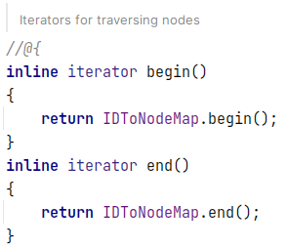
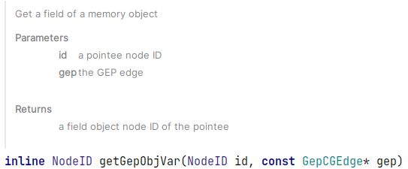
参考资料
ConstraintGraph::
Usages:

Slide 71
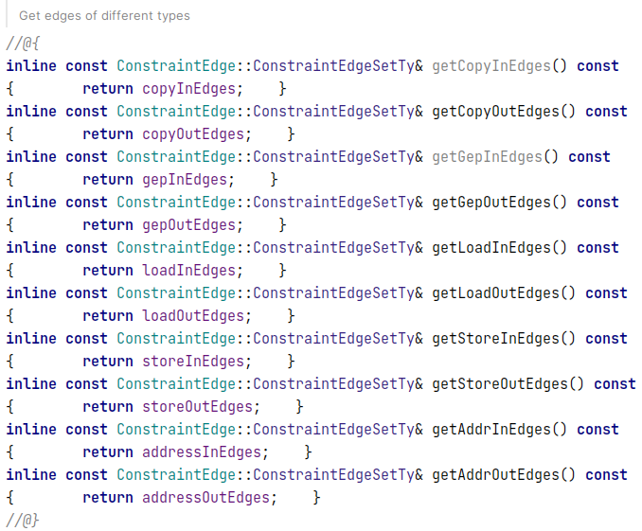
参考资料
ConstraintNode::

Slide 72
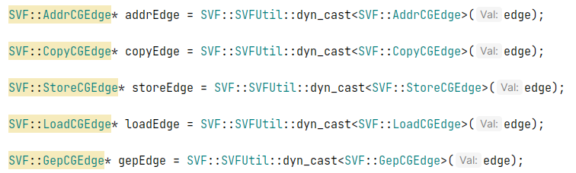
参考资料
Casting::

